Slide 1
SMART ZEV
Notes:
Poštovani, ispred svoje grupe prezentovaću Vam projektni zadatak, temu i ono što je naša grupa odradila. Nakon istraživanja i prikupljanja zahtjeva, potrudili smo se da uobličimo ovo u neku finu priču i da napravimo nešto što će imati perspektivu i na čemu ćemo moći nastaviti proces projektovanja softvera. Ako budete imali neka pitanja, slobodno me zaustavite ili sačekajte kraj prezentacije i neko iz tima će odgovoriti na Vaše pitanje.

Slide 2
SADRŽAJ
01
04
Šta je SMART ZEV?
Organizacija sistema
02
05
Zašto SMART ZEV?
Scenario i poboljšanja
03
06
Ciljevi
Prototipi
Opis sistema i funkcionalnosti
Aplikacije, korisnici i dijagrami slučajeva upotrebe
Razlozi zbog kojih je izabran ovaj projekat
Primjeri scenarija za pojedine aktivnosti i buduća poboljšanja
Šta je to što ovaj sistem treba ispuniti?
Grafički prikaz pojedinih dijelova budućeg sistema
Notes:
Ova prezentacija se sastoji iz 6 dijelova. U prvom dijelu ću Vam opisati ukratko šta je to SMART ZEV i koji su to bitne funkcionalnosti koje će ovaj sistem obezbijediti. Zatim ću pričati o razlozima zbog kojih je izabrana baš ova tema i objasniti koji su to ciljevi koje bi ovaj sistem trebao ispuniti. U drugom dijelu izlaganja, proći ćemo kroz organizaciju sistema, dijagrame slučajeva upotrebe, i tipove korisnika koji će koristiti ovaj sistem. Zatim ću pričati o nekim scenarijima korištenja, kao i o prijedlozima budućih poboljšanja. Na kraju, pokazaću Vam možda i najljepši dio prezentacije, a to je prijedlog grafičkog interfejsa.

Slide 3
ŠTA JE SMART ZEV?
SMART ZEV
Smart ZEV je online sistem za automatizaciju finansijskog poslovanja zajednica etažnih vlasnika. Karakteriše ga inovativan i intuitivan dizajn koji u velikoj mjeri olakšava upotrebu i čini ga jednostavnim za sve korisnike.
Notes:
Smart ZEV je sistem koji automatizuje proces finansijskog poslovanja zajednica etažnih vlasnika na prostoru Republike Srpske. Korisnicima ovog sistema biće omogućen jednostavan prikaz svih neophodnih informacija vezanih za finansije jednog ZEV-a, trenutno stanje računa, mjesečni i godišnji izvještaji, kao i pojedinačni izvještaji i dugovanja korisnika. Karakteriše ga inovativan i intuitivan dizajn koji u velikoj mjeri olakšava upotrebu i čini ga jednostavnim za sve korisnike.

Slide 4
FUNKCIONALNOSTI
BEZBJEDNOST
PRISTUPAČNOST
EFIKASAN I POUZDAN
Notes:
Pored ovih funkcionalnosti koje se odnose na domen problema, ovaj sistem će obezbijediti i bezbjednost, pristupačnost, efikasnost i pouzdanost. Podaci o korisnicima biće čuvani, i komunikacija sa serverom odvijaće se putem sigurnog i pouzdanog HTTPS protokola. Sistem će biti dostupan svim korisnicima koji imaju internet i pristup će biti omogućen kako preko personalnog računara, tako i preko mobilnih telefona (sadržaj će biti prilagođen). Pored toga, sistem će brzo ispunjavati zahtjeve korisnika i biće pouzdan i otporan na otkaze.

Slide 5
ZAŠTO SMART ZEV?
Ljudi koji žive u zgradama troše mnogo vremena kako bi na ispravan način realizovali funkcionisanje svoje zajednice. Pošto na našem tržištu nije bilo sličnih i jednostavnih sistema koji bi olakšali taj proces, odlučili smo se da to bude tema našeg projekta.
Notes:
Ljudi koji žive u zgradama troše mnogo vremena kako bi na ispravan način realizovali funkcionisanje svoje zajednice. Pošto na našem tržištu nije bilo sličnih i jednostavnih sistema koji bi olakšali taj proces, odlučili smo se da to bude tema našeg projekta. Sistem koji postoji, u tom trenutku, nije obuhvatao sve ono što je potrebno i nije bio toliko pristupačan jer se radilo o desktop aplikacije koja se plaćala i zbog toga smo odlučili da sve objedino i napravimo jednostavnu web aplikaciju koja će zadovoljiti potrebe svih korisnika, i onih informatičkih pismeni i onih manje informatički pismenih.

Slide 6
CILJEVI SMART ZEV-a
BESPLATAN SISTEM
SMANJENJE PAPIROLOGIJE
SVE NA JEDNOM MJESTU
Notes:
Kao glavni cilj ovog sistema možemo navesti besplatno korištenje. Ideja da sistem smanji papirologiju i da svi stanari i korisnici sistema imaju sve bitne podatke na jednom mjestu i da je taj sistem istovremeno besplatan, čine ovu web aplikaciju veoma poželjnom za korisnike

Slide 7
CILJEVI SMART ZEV-a?
ELEGANTAN DIZAJN
OLAKŠANO POSLOVANJE
LAKOĆA UPOTREBE
Notes:
Uz to, elegantan dizajn koji će krasiti ovu aplikaciju i koji će omogućiti lakšu i intuitivnu upotrebu, definitivno bi olakšao poslovanje svima, od stanara, do predsjednika ili blagajnika.

Slide 8




ORGANIZACIJA SISTEMA
Aplikacija za predsjednika
Aplikacija za administratora
Baza podataka
Aplikacija za korisnika
Notes:
Sistem će se sastojati iz tri podsistema, a to su: administratorska aplikacija, aplikacija za obične korisike (stanare), te aplikacija za predsjednike zajednica etažnih vlasnika. Sve tri sistema će koristiti istu bazu podataka.

Slide 9



KORISNICI
Administrator
Predsjednik
Stanar
Odgovorno lice
Obični stanar
Notes:
Administrator je tip korisnika koji treba da upravlja sistemom, te se zbog toga očekuje da je to neko ko je učestvovao u projektovanju sistema ili da ima znanja neophodna za održavanje ovog sistema.
Predsjednik zajednice etažnih vlasnika je pojedinac koji koristi podsistem za predsjednika. To je osoba koja je izabrana kao rukovodilac zajednice etažnih vlasnika i u stvarnosti obavlja tu funkciju.
Korisnici su obično vlasnici stanova i osobe koje imaju neku ulogu u poslovanju zajednice. To su, uglavnom, prosječni građani koji poznaju osnove upravljanja računarima. Postoje dva podtipa: obični korisnik i odgovorno lice. Odgovorno lice ima veće privilegije, te pored običnih funkcija, ima mogućnost evidentiranja plaćenih obaveza, generisanja obračuna i verifikacije izmjena u opisu stana.

Slide 10
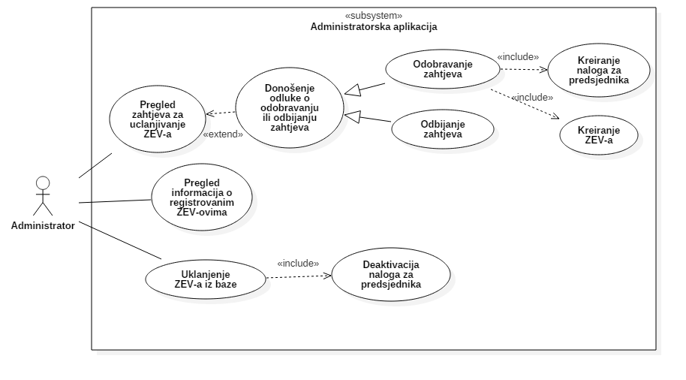
DIJAGRAMI SLUČAJEVA UPOTREBE
Notes:
Podsistem za administratora je aplikacija čija je svrha uređivanje sistema, dodavanje novih zajednica, kao i održavanje sistema. Svaki administrator ima svoje korisničko ime i lozinku, te na osnovu tih kredencijala pristupa svom nalogu. On dodaje i uklanja zajednice etažnih vlasnika na sistem, te vrši pregled informacija o već registrovanim zajednicama.

Slide 11
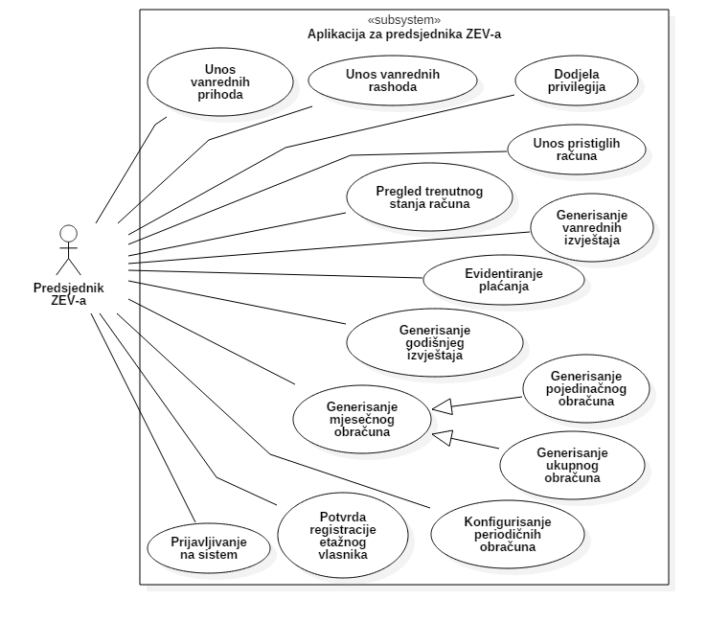
DIJAGRAMI SLUČAJEVA UPOTREBE
Notes:
Podsistem za predsjednika ZEV-a namijenjen je svim predsjednicima zajednica etažnih vlasnika. Oni su osobe koje uspostavljaju kontakt sa administratorima sistema, te na taj način registruju svoju zajednicu. Korisnik ovog sistema ima veće privilegije u odnosu na ostale stanare, te tako on može unositi račune, generisati izvještaje i slično. Svaki predsjednik na osnovu lozinke i jedinstvenog korisničkog imena može pristupiti sistemu, te tako uređivati poslovanje svoje zajednice etažnih vlasnika.

Slide 12
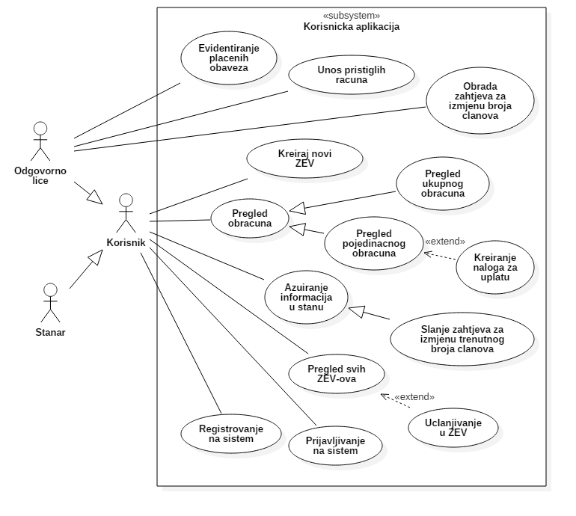
DIJAGRAMI SLUČAJEVA UPOTREBE
Notes:
Ovaj podsistem je namijenjen svim stanarima i etažnim vlasnicima. Registraciju na ovaj sistem može ostvariti bilo koji građanin koji je vlasnik stana u registrovanoj zajednici etažnih vlasnika. Na osnovu unesenih podataka, kreira se profil korisnika i njegovu verifikaciju vrši predsjednik zajednice. Korisnik ima mogućnosti pregleda svih svojih mjesečnih obaveza, kao i godišnjih finansijskih izvještaja zajednice. Korisniku se mogu dodijeliti dodatne privilegije, ako on izvršava neku funkciju u zajednici, npr. blagajnik. Sa tim dodatnim privilegijama, on može unositi račune i evidentirati plaćanje mjesečnih obaveza.

Slide 13



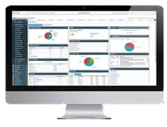
SCENARIO KORIŠTENJA - REGISTRACIJA
Potvrda
Zahtjev za kreiranje ZEV-a
Kreiranje ZEV-a
Notes:
U ovoj sekciji prikazaćemo nekoliko scenarija korištenja koji se odnose na procese registracije, kreiranje obračuna i kreiranja izvještaja.

Slide 14




SCENARIO KORIŠTENJA – KREIRANJE OBRAČUNA
Prijavljivanje na sistem
Generisanje obračuna

Slide 15

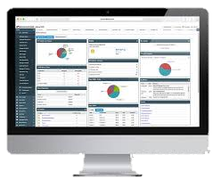
SCENARIO KORIŠTENJA – KREIRANJE IZVJEŠTAJA
Prijavljivanje na sistem
Generisanje izvještaja

Slide 16
PRIJEDLOZI POBOLJŠANJA
STEP 2
STEP 1
STEP 3
Razvoj Andriod i iOS aplikacija
Povezivanje sa firmama koje nude usluge
Povezivanje sa bankama i online plaćanje
Notes:
Plan je da se u budućnosti ovaj sistem unaprijedi dodatnim funkcionalnostima, koje bi omogućile još lakšu upotrebu. Jedna od tih jeste povezivanje sa firmama koje nude usluge kao što su Vodovod ili Elektrokrajina i tim povezivanjem bi obezbijedili da računi direktno dolaze na sistem i da predsjednik ZEV-a ili blagajnik, ne mora ručno unositi redovna plaćanja.
Drugi korak poboljšanja podrazumijeva razvoj Android ili iOS aplikacija koje bi obezbijedile korisnicima lakši pristup preko smartphone-a. Treće korak podrazumijeva povezivanje aplikacije sa bankama radi online plaćanja i online izvoda koji pokazuju trenutno stanje računa svakog ZEV-a.

Slide 17
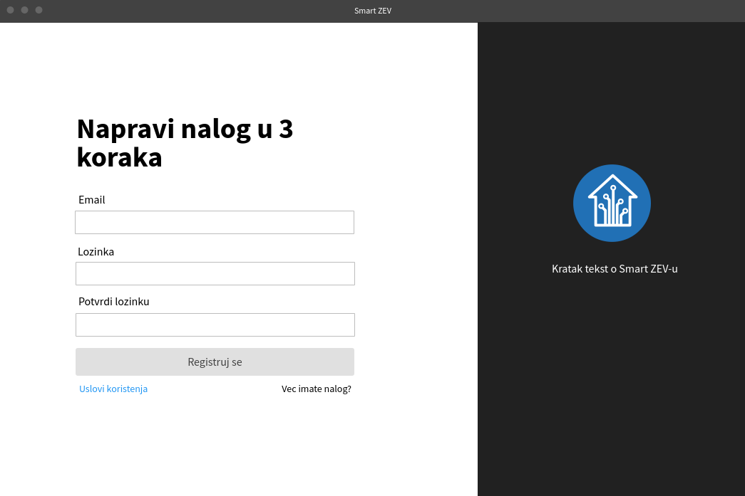
PROTOTIPI
Notes:
Za kraj je ostavljen možda i najljepši dio prezentacije, a to je prijedlog grafičkog interfejsa. Registracija…

Slide 18
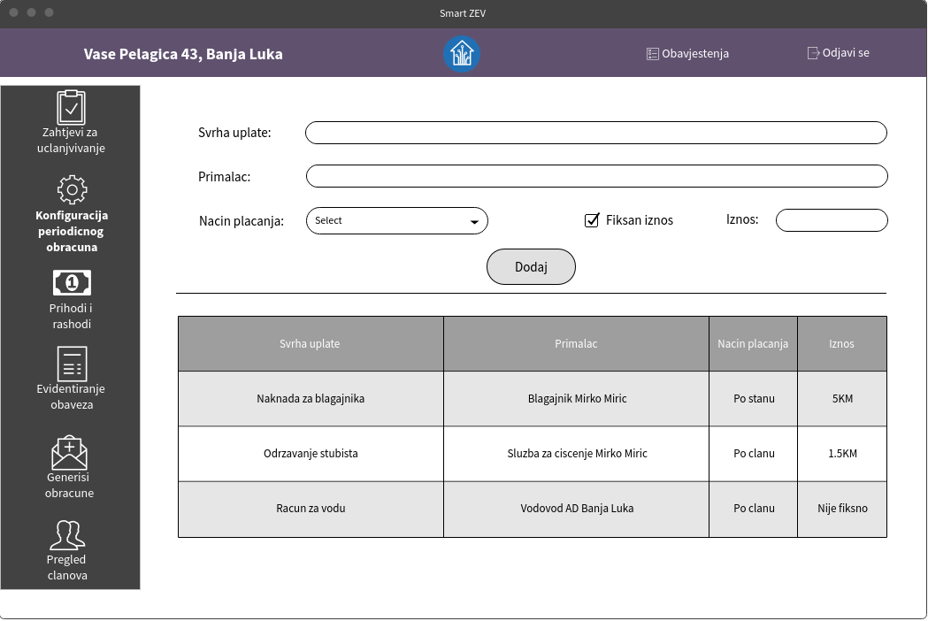
PROTOTIPI
Notes:
Konfiguracija obračuna (predsjednička aplikacija)

Slide 19
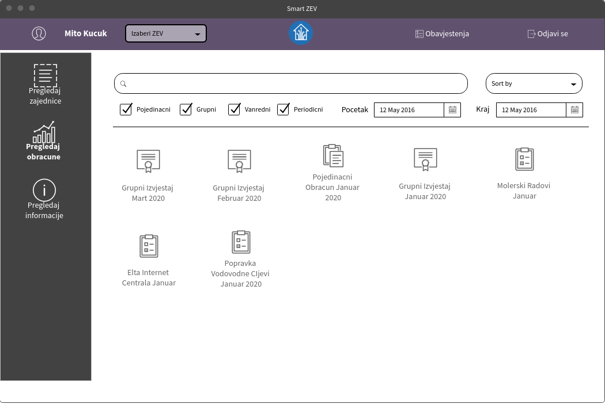
PROTOTIPI
Notes:
Pregled obračuna i izvještaja (korisnička aplikacija)

Slide 20
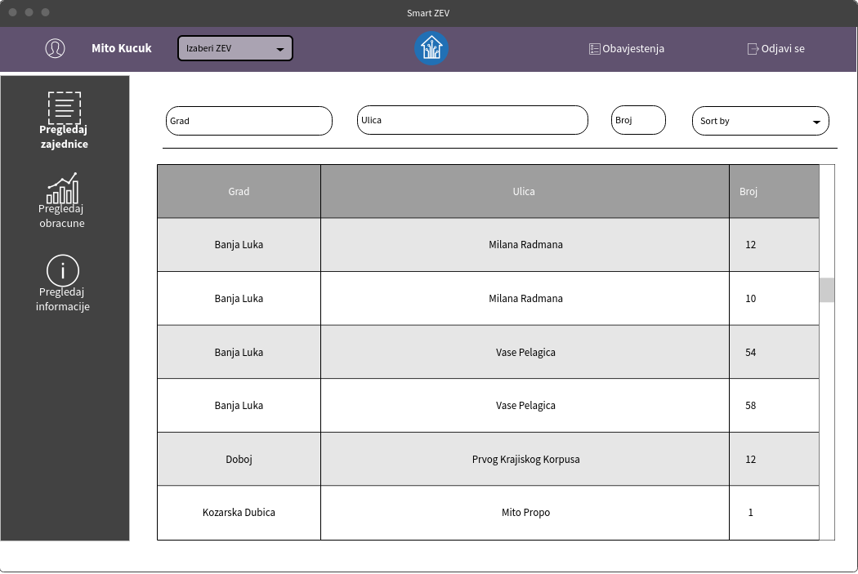
PROTOTIPI
Notes:
Pregled zajednica (korisnička aplikacija)

Slide 21
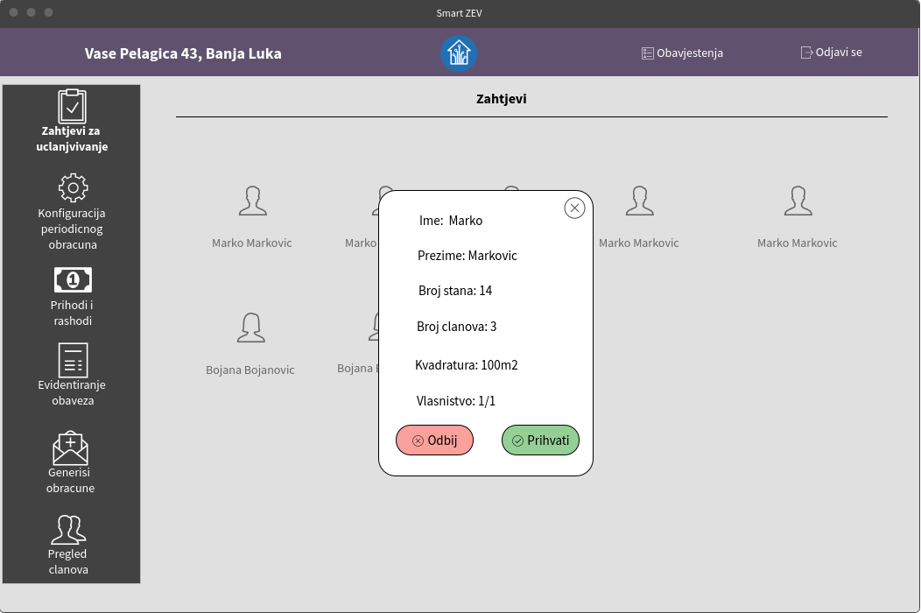
PROTOTIPI
Notes:
Odbijanje ili odobravanje zahtjeva (predsjednička aplikacija).

Slide 22
TIM
Mrđan POLETANOVIĆ
Dimitrije KUČUK
Bojan BULATOVIĆ
Slaviša STOJAKOVIĆ
Darko PRELIĆ
Notes:
Pored mene, ovu grupu čine Dimitrije Kučuk, Bojan Bulatović, Slaviša Stojaković, i Darko Prelić. Hvala Vam na pažnji i nadam se da Vam se svidjela prezentacija. Ako imate bilo kakvih pitanja, na raspolaganju su Vam svi članovi.

Slide 23
HVALA NA PAŽNJI!

